Slide 1


培训课程
职业安全与健康（BIOT）
安全工作和工业安全的实用原则
工人及一线人员培训课程
职业安全与健康（BIOT）
01
Notes:
[Sources]
- SafetyHub canonical RU slide source: content/source-materials/derived/biot/presentation.pptx
- Reviewed ZH text map: content/localizations/staged-2026-09-01/presentations/biot/zh/text-map.json

Slide 2
课程结束后作业人员将能够
01
识别危害，评估风险 并选择控制措施。
BIOT 的主要目标是预防伤害、事故和职业病。
02
了解雇员、雇主和经理的责任。
03
正确报告危险、事故、伤害和事故。
04
在危险生产设施中执行基本操作。
规范：哈萨克斯坦共和国劳动法•“公民保护”法
职业安全与健康（BIOT）
02
Notes:
[Sources]
- SafetyHub canonical RU slide source: content/source-materials/derived/biot/presentation.pptx
- Reviewed ZH text map: content/localizations/staged-2026-09-01/presentations/biot/zh/text-map.json

Slide 3
课程五部分
01
职业安全与健康基础知识。
课程
02
实践中的劳动立法。
5
03
职业安全健康管理体系。
04
事故和应急准备。
语义块
05
工业安全基础知识。
职业安全与健康（BIOT）
03
Notes:
[Sources]
- SafetyHub canonical RU slide source: content/source-materials/derived/biot/presentation.pptx
- Reviewed ZH text map: content/localizations/staged-2026-09-01/presentations/biot/zh/text-map.json

Slide 4
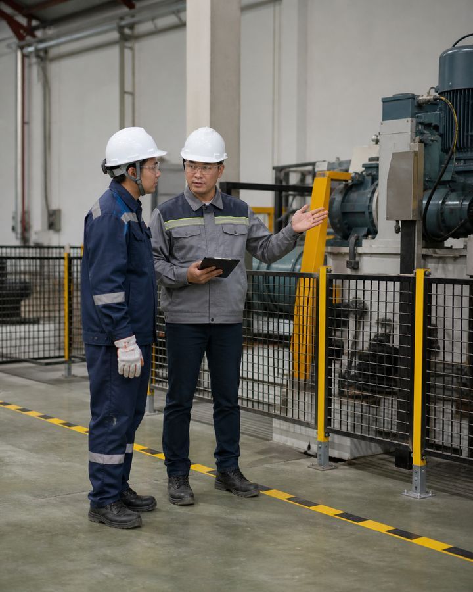
I
BIOT 基础知识
安全是由雇员、雇主和管理者的共同行动创造的。
职业安全与健康（BIOT）
04
Notes:
[Sources]
- SafetyHub canonical RU slide source: content/source-materials/derived/biot/presentation.pptx
- Reviewed ZH text map: content/localizations/staged-2026-09-01/presentations/biot/zh/text-map.json

Slide 5
工作条件 - 整个工作环境
• 工作环境：设备、材料、空气、噪音、照明和温度。
• 工作流程：人员的动作、负荷、步调、姿势、轮班和互动。
• 组织：指导、培训、监督、维护和应急准备。
• 更改任何元素都会更改风险。
如果组织不善，安全设备并不能保证安全运行。
职业安全与健康（BIOT）
05
Notes:
[Sources]
- SafetyHub canonical RU slide source: content/source-materials/derived/biot/presentation.pptx
- Reviewed ZH text map: content/localizations/staged-2026-09-01/presentations/biot/zh/text-map.json

Slide 6
危险因素以不同的方式发挥作用
风险 / 来源
结果
控制措施
物理
运动部件、高度、噪音、温度、电力
围栏、隔离、距离、模式
化学
灰尘、蒸汽、气体和液体
更换、密封、通风、控制
生物
微生物和生物材料
卫生、隔离、规定
心理生理学
超负荷、单调、疲劳
计划、休息、任务分配
首先确定暴露源和暴露途径，然后选择防护措施。
职业安全与健康（BIOT）
06
Notes:
[Sources]
- SafetyHub canonical RU slide source: content/source-materials/derived/biot/presentation.pptx
- Reviewed ZH text map: content/localizations/staged-2026-09-01/presentations/biot/zh/text-map.json

Slide 7
危险情况连锁发展
1
2
3
4
状况
行动
活动
后果
有故障、组织不善或不安全的环境。
错误、违规、仓促或错误决定。
失去对能量、物质或运动的控制。
受伤、损坏、事故或健康影响。
在早期阶段（当发现危险时）更容易打破链条。
职业安全与健康（BIOT）
07
Notes:
[Sources]
- SafetyHub canonical RU slide source: content/source-materials/derived/biot/presentation.pptx
- Reviewed ZH text map: content/localizations/staged-2026-09-01/presentations/biot/zh/text-map.json

Slide 8
BIOT 守护生命健康
• 职业安全与健康 结合了法律、组织、技术、卫生和预防措施。
• 职业安全是指保护工人免受危险和有害因素的影响。
• 这些要求对于哈萨克斯坦的雇主和雇员来说是强制性的。
• BIOT 活动的费用由用人单位 承担。
BIOT 不是一个单独的安全交底，而是一个永久性的工作管理系统。
标准：哈萨克斯坦共和国劳动法，第 4 条
职业安全与健康（BIOT）
08
Notes:
[Sources]
- SafetyHub canonical RU slide source: content/source-materials/derived/biot/presentation.pptx
- Reviewed ZH text map: content/localizations/staged-2026-09-01/presentations/biot/zh/text-map.json

Slide 9
分配给角色的职责
• 用人单位创造条件，组织培训、管控、体检和防护。
• 经理计划任务、传达安全措施并应对变化。
• 作业人员 符合要求、实施保护并报告危险。
• BIOT 服务有助于系统，但不能取代管理者和员工的责任。
安全不能完全委托给一位专家。
规范：哈萨克斯坦共和国劳动法，第 181-182 条
职业安全与健康（BIOT）
09
Notes:
[Sources]
- SafetyHub canonical RU slide source: content/source-materials/derived/biot/presentation.pptx
- Reviewed ZH text map: content/localizations/staged-2026-09-01/presentations/biot/zh/text-map.json

Slide 10
如果存在威胁，工作将停止
• 停止操作或离开危险区域，不会造成额外风险。
• 警告人员并通知直接主管。
• 作业人员 有权拒绝在对生命或健康构成威胁的情况下工作，并通知雇主。
• 消除原因并确认安全后即可恢复。
停止
安全工作权伴随着报告威胁的义务。
规范：哈萨克斯坦共和国劳动法，第181条
职业安全与健康（BIOT）
10
Notes:
[Sources]
- SafetyHub canonical RU slide source: content/source-materials/derived/biot/presentation.pptx
- Reviewed ZH text map: content/localizations/staged-2026-09-01/presentations/biot/zh/text-map.json

Slide 11
作业人员 必须安全行动
• 符合BIOT、消防、工业安全和卫生要求。
• 完成培训、安全交底、知识测试和强制性体检。
• 正确使用提供的防护设备并爱护该设备。
• 报告威胁、故障、事件或健康状况恶化。
隐藏危险源剥夺了组织预防事件的能力。
规范：哈萨克斯坦共和国劳动法
职业安全与健康（BIOT）
11
Notes:
[Sources]
- SafetyHub canonical RU slide source: content/source-materials/derived/biot/presentation.pptx
- Reviewed ZH text map: content/localizations/staged-2026-09-01/presentations/biot/zh/text-map.json

Slide 12
用人单位 需要管理风险
• 确保建筑物、设备、流程和工作区域处于安全状态。
• 组织培训、安全交底、知识控制和工作许可。
• 提供并维护必要的集体和个人防护装备。
• 调查事件，消除原因并向工人通报风险。
签发PPE 只是雇主责任的一部分。
规范：哈萨克斯坦共和国劳动法，第 182 条
职业安全与健康（BIOT）
12
Notes:
[Sources]
- SafetyHub canonical RU slide source: content/source-materials/derived/biot/presentation.pptx
- Reviewed ZH text map: content/localizations/staged-2026-09-01/presentations/biot/zh/text-map.json

Slide 13
准确、立即传达危险
1
2
3
4
什么
哪里
至
完成了什么
危险源、故障、事件、受伤或情况变化。
精确的位置、安装、区域或工作操作。
致经理和其他有关紧急或当地程序的人员。
停止、围栏、援助和当前区域状态。
立即报告事实；待确保安全后确定原因。
职业安全与健康（BIOT）
13
Notes:
[Sources]
- SafetyHub canonical RU slide source: content/source-materials/derived/biot/presentation.pptx
- Reviewed ZH text map: content/localizations/staged-2026-09-01/presentations/biot/zh/text-map.json

Slide 14

II
劳工法例
员工不需要物品编号，而是了解权利、责任以及工作条件和安全之间的联系。
职业安全与健康（BIOT）
14
Notes:
[Sources]
- SafetyHub canonical RU slide source: content/source-materials/derived/biot/presentation.pptx
- Reviewed ZH text map: content/localizations/staged-2026-09-01/presentations/biot/zh/text-map.json

Slide 15
不同级别的要求是固定的
• 《劳动法》规定了BIOT 的基本权利、义务和要求。
• 规则和技术法规公开了个人工作和风险的要求。
• 集体协议和雇主法案明确了组织内的秩序。
• 当地指令不能凌驾于强制性法律要求之上。
对于实际行动，使用与特定工作相关的当前文档。
规范：哈萨克斯坦共和国劳动法
职业安全与健康（BIOT）
15
Notes:
[Sources]
- SafetyHub canonical RU slide source: content/source-materials/derived/biot/presentation.pptx
- Reviewed ZH text map: content/localizations/staged-2026-09-01/presentations/biot/zh/text-map.json

Slide 16
入学需满足条件
• 雇佣合同规定了工作职能和条件，但不能取代职业许可。
• 在独立工作之前，需要进行既定程度的培训、安全交底 和知识测试。
• 个人工作需要职业健康检查、资格、团体或作业许可证。
• 如果不满足所需的许可条件，员工将被停职。
人在现场并不等于获准进行任何作业。
标准：哈萨克斯坦共和国劳动法 • BIOT 培训 - 第 1019 号令
职业安全与健康（BIOT）
16
Notes:
[Sources]
- SafetyHub canonical RU slide source: content/source-materials/derived/biot/presentation.pptx
- Reviewed ZH text map: content/localizations/staged-2026-09-01/presentations/biot/zh/text-map.json

Slide 17
工作模式影响出错概率
• 规划危险任务时要考虑工作时间、夜间工作和加班。
• 休息和轮班可以让您恢复注意力和表现。
• 疲劳、睡眠不足和过热是风险增加的迹象，而不是个人弱点。
• 如果员工的状况影响安全工作，经理会重新分配任务。
生产计划不应基于持续的过度工作。
规范：哈萨克斯坦共和国劳动法
职业安全与健康（BIOT）
17
Notes:
[Sources]
- SafetyHub canonical RU slide source: content/source-materials/derived/biot/presentation.pptx
- Reviewed ZH text map: content/localizations/staged-2026-09-01/presentations/biot/zh/text-map.json

Slide 18
职业健康检查 和补偿与风险相关
• 强制性体检可确认适合性并帮助识别暴露因素。
• 用人单位 为强制程序的持续时间提供保证。
• 对危险情况的补偿不能替代风险的降低。
• 由于暴露而导致的健康变化应立即报告，无需等待例行检查。
共付额并不能使危险暴露可接受。
规范：哈萨克斯坦共和国劳动法
职业安全与健康（BIOT）
18
Notes:
[Sources]
- SafetyHub canonical RU slide source: content/source-materials/derived/biot/presentation.pptx
- Reviewed ZH text map: content/localizations/staged-2026-09-01/presentations/biot/zh/text-map.json

Slide 19
违规需承担责任
• 责任取决于角色、权限、违规性质和后果。
• 纪律处分并不妨碍对原因的调查和纠正措施。
• 作业人员 保留了解有关风险和安全工作条件的信息的权利。
• 关于工资、休假和其他权利的争议与直接安全安排分开处理。
分析违规行为的主要目标是消除重复，而不是隐藏问题。
规范：哈萨克斯坦共和国劳动法
职业安全与健康（BIOT）
19
Notes:
[Sources]
- SafetyHub canonical RU slide source: content/source-materials/derived/biot/presentation.pptx
- Reviewed ZH text map: content/localizations/staged-2026-09-01/presentations/biot/zh/text-map.json

Slide 20
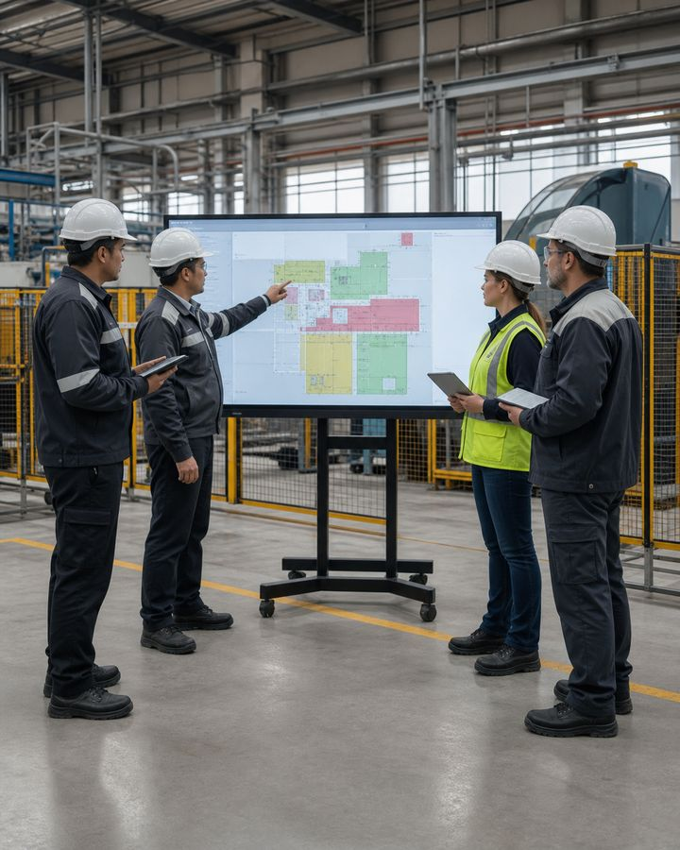
III
职业安全健康管理体系
通过一致管理降低风险：从消除危害到监控PPE的使用。
职业安全与健康（BIOT）
20
Notes:
[Sources]
- SafetyHub canonical RU slide source: content/source-materials/derived/biot/presentation.pptx
- Reviewed ZH text map: content/localizations/staged-2026-09-01/presentations/biot/zh/text-map.json

Slide 21
该政策规定了具体责任
• 管理层建立目标、资源、权限和控制。
• 在工作前和每次重大变更时识别危险。
• 措施包含在计划中，分配执行者并检查结果。
• 员工通过消息、建议和反馈参与。
策略仅在定义了谁在何时做什么时才起作用。
职业安全与健康（BIOT）
21
Notes:
[Sources]
- SafetyHub canonical RU slide source: content/source-materials/derived/biot/presentation.pptx
- Reviewed ZH text map: content/localizations/staged-2026-09-01/presentations/biot/zh/text-map.json

Slide 22
风险评估从任务开始
1
2
3
4
定义
揭示
率
管理
执行什么工作、在哪里、由谁执行以及使用什么设备。
能源、物质、海拔、运动和人为因素。
接触概率和可能后果的严重性。
选择措施、分配控制措施并在发生变化时进行修改。
风险 针对现实生活条件进行评估，而不是针对抽象职业。
职业安全与健康（BIOT）
22
Notes:
[Sources]
- SafetyHub canonical RU slide source: content/source-materials/derived/biot/presentation.pptx
- Reviewed ZH text map: content/localizations/staged-2026-09-01/presentations/biot/zh/text-map.json

Slide 23
措施的层次结构设置了正确的优先级
1
2
3
4
消除
更换
隔离
组织和保护
消除危险源 或操作本身。
使用危险性较低的材料、方法或设备。
围栏、自动化、通风和集体防护。
程序、许可、培训，然后是必要的PPE。
PPE 在采取更可靠的措施后使用，而不是代替它们。
职业安全与健康（BIOT）
23
Notes:
[Sources]
- SafetyHub canonical RU slide source: content/source-materials/derived/biot/presentation.pptx
- Reviewed ZH text map: content/localizations/staged-2026-09-01/presentations/biot/zh/text-map.json

Slide 24
计划和说明必须是最新的
• 规划定义了顺序、角色、设备和控制点。
• 生产控制检查合规性和系统状况。
• 该说明描述了工作前、工作中、工作后以及发生事故时的安全行动。
• 当技术发生变化时，文件和安全交底 会进行修订。
不反映实际设备的说明无法控制风险。
职业安全与健康（BIOT）
24
Notes:
[Sources]
- SafetyHub canonical RU slide source: content/source-materials/derived/biot/presentation.pptx
- Reviewed ZH text map: content/localizations/staged-2026-09-01/presentations/biot/zh/text-map.json

Slide 25
培训以理解检查结束
• 员工按规定方式接受培训、安全交底 和知识测试。
• 职业和工作清单由用人单位 确定，并考虑到性质和工作条件。
• 转入职业后，如果工作条件得以维持，则可能不需要再培训。
• 实际许可确认安全执行特定工作的能力。
改变条件比职位名称形式上的重合更重要。
规范：职业安全与健康培训——第1019号命令 • 2026年修订
职业安全与健康（BIOT）
25
Notes:
[Sources]
- SafetyHub canonical RU slide source: content/source-materials/derived/biot/presentation.pptx
- Reviewed ZH text map: content/localizations/staged-2026-09-01/presentations/biot/zh/text-map.json

Slide 26
安全交底 根据情况选择
• 介绍性介绍组织的一般风险和规则。
• 工作场所主要是指特定的工作和设备。
• 重复可以维持知识；根据规则，需要计划外的变更、事件或休息。
• 在一次性或专门组织的工作之前进行目标确定。
签名确认指令的事实，但安全确认对操作的理解。
规范：职业安全与健康培训——第1019号命令
职业安全与健康（BIOT）
26
Notes:
[Sources]
- SafetyHub canonical RU slide source: content/source-materials/derived/biot/presentation.pptx
- Reviewed ZH text map: content/localizations/staged-2026-09-01/presentations/biot/zh/text-map.json

Slide 27
作业许可证 链接 风险 和措施
• 作业许可证规定作业地点、内容、时间、条件、班组组成和责任人员。
• 其中记录隔离、作业环境监测、围挡、通信、个体防护装备和应急措施。
• 许可证仅在规定的条件和范围内有效。
• 条件发生变化时，必须停止作业并重新审核许可证。
作业许可证 不允许忽略新的危险源。
标准：高空作业-工作许可证的定义
职业安全与健康（BIOT）
27
Notes:
[Sources]
- SafetyHub canonical RU slide source: content/source-materials/derived/biot/presentation.pptx
- Reviewed ZH text map: content/localizations/staged-2026-09-01/presentations/biot/zh/text-map.json

Slide 28
职业健康检查 和 资格考核：不同的任务
✚
职业健康检查
✓
资格考核 工作条件
结合相关因素和所从事的工作评估作业人员健康状况。
结果包括：医疗限制、工作适任性与作业准入，以及预防性建议。
评估工作条件和影响生产因素。
结果：改善措施、保障和条件控制。
职业健康检查 和资格考核 都不会取代当前的风险评估：更改后的工作场所将再次进行检查。
职业安全与健康（BIOT）
28
Notes:
[Sources]
- SafetyHub canonical RU slide source: content/source-materials/derived/biot/presentation.pptx
- Reviewed ZH text map: content/localizations/staged-2026-09-01/presentations/biot/zh/text-map.json

Slide 29
集体保护适用于来源
• 防护装置、联锁、通风、隔离和远程控制保护一组工人。
• 保护装置必须正常工作，并且不能为了方便而被绕过。
• 仅在受控程序下才允许拆卸或断开连接。
• 集体保护失败会影响工作许可。
首先他们保护工作场所，然后保护特定的人。
职业安全与健康（BIOT）
29
Notes:
[Sources]
- SafetyHub canonical RU slide source: content/source-materials/derived/biot/presentation.pptx
- Reviewed ZH text map: content/localizations/staged-2026-09-01/presentations/biot/zh/text-map.json

Slide 30
PPE 选择、发布和控制
• 类型PPE 对应于危险、暴露水平以及与其他产品的兼容性。
• 作业人员 经过佩戴、调整、检查和应用限制方面的培训。
• PPE 使用前检查、按照说明维护和储存。
• 损坏或过期的产品随意更换且不修理。
PPE 只有正确选择并实际应用才有效。
规范：哈萨克斯坦共和国劳动法
职业安全与健康（BIOT）
30
Notes:
[Sources]
- SafetyHub canonical RU slide source: content/source-materials/derived/biot/presentation.pptx
- Reviewed ZH text map: content/localizations/staged-2026-09-01/presentations/biot/zh/text-map.json

Slide 31

电力需要消除能量
• 规划工作时考虑了电压、环境、设备状况和人员资质。
• 干预前，按照程序断开、阻断并检查是否存在危险能量。
• 损坏的电缆、插头、外壳和保护装置停止使用。
• 在安全移除电流之前，不得触摸受害者。
控制关闭并不总是意味着电压关闭。
规范：工具安全——第204号命令
职业安全与健康（BIOT）
31
Notes:
[Sources]
- SafetyHub canonical RU slide source: content/source-materials/derived/biot/presentation.pptx
- Reviewed ZH text map: content/localizations/staged-2026-09-01/presentations/biot/zh/text-map.json

Slide 32
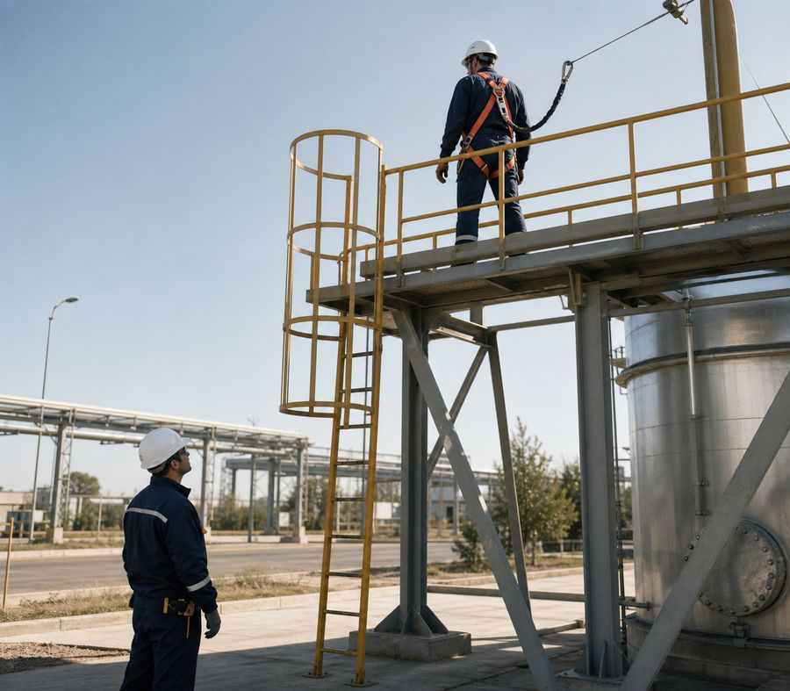
起吊前计划高空作业
• 定义安全通道、工作区域和集体保护。
• 如有必要，选择防坠落系统、锚固点 和救援计划。
• 工具和材料防止坠落；下面的危险区域已被围起来。
• 天气和不断变化的情况可能需要停下来。
没有安全锚点和救援计划，防坠落保护是不完整的。
规范：高处作业——第109号命令
职业安全与健康（BIOT）
32
Notes:
[Sources]
- SafetyHub canonical RU slide source: content/source-materials/derived/biot/presentation.pptx
- Reviewed ZH text map: content/localizations/staged-2026-09-01/presentations/biot/zh/text-map.json

Slide 33
急救 从安全开始
1
2
3
4
率
致电
帮助
发送
未停止暴露请勿进入危险区域。
报告 112、地点、事件性质以及受害者人数。
检查状况并在培训和设备限制内采取行动。
寻求帮助并报告已完成的操作和已知事实。
救助者不应该成为第二个受害者。
职业安全与健康（BIOT）
33
Notes:
[Sources]
- SafetyHub canonical RU slide source: content/source-materials/derived/biot/presentation.pptx
- Reviewed ZH text map: content/localizations/staged-2026-09-01/presentations/biot/zh/text-map.json

Slide 34
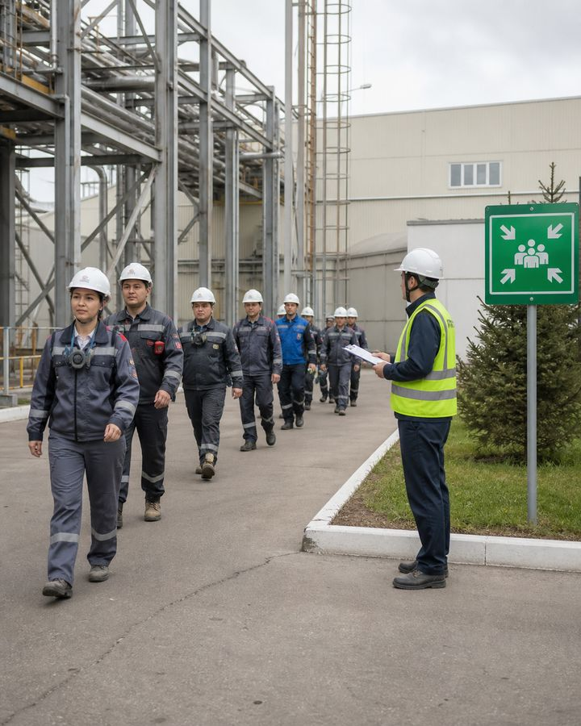
IV
事件和准备
事件发生后，先保护人，再保留事实，再解决系统性原因。
职业安全与健康（BIOT）
34
Notes:
[Sources]
- SafetyHub canonical RU slide source: content/source-materials/derived/biot/presentation.pptx
- Reviewed ZH text map: content/localizations/staged-2026-09-01/presentations/biot/zh/text-map.json

Slide 35
危险源、事件 和 工伤事故
• 危险状况或活动可能造成伤害。
• 事件 是可能或已经导致损坏的失控事件。
• 工伤事故 与暴露和伤害、损伤或中毒有关。
• 所有级别对于防止复发都很重要。
报告非伤害事件有助于防止发生更严重的事件。
规范：哈萨克斯坦共和国劳动法
职业安全与健康（BIOT）
35
Notes:
[Sources]
- SafetyHub canonical RU slide source: content/source-materials/derived/biot/presentation.pptx
- Reviewed ZH text map: content/localizations/staged-2026-09-01/presentations/biot/zh/text-map.json

Slide 36
事件发生后，遵循优先顺序
1
2
3
4
停止危险源
帮助别人
报告
保存事实
停止能量、运动或影响，而不会给自己带来风险。
寻求帮助，组织急救和疏散。
按照既定方案通知经理和服务人员。
不要改变现状，除了救人、阻止事态发展。
救援和防止进一步伤害比维持同样的情况更重要。
规范：哈萨克斯坦共和国劳动法
职业安全与健康（BIOT）
36
Notes:
[Sources]
- SafetyHub canonical RU slide source: content/source-materials/derived/biot/presentation.pptx
- Reviewed ZH text map: content/localizations/staged-2026-09-01/presentations/biot/zh/text-map.json

Slide 37
调查确定原因
• 收集有关条件、任务、设备、操作、培训和管理的事实。
• 将直接事件与组织和技术原因分开。
• 结果按规定方式正式化并予以考虑。
• 由负责人规定纠正措施并检查有效性。
“员工注意力不集中”的解释很少揭示整个原因系统。
规范：哈萨克斯坦共和国劳动法-调查与核算
职业安全与健康（BIOT）
37
Notes:
[Sources]
- SafetyHub canonical RU slide source: content/source-materials/derived/biot/presentation.pptx
- Reviewed ZH text map: content/localizations/staged-2026-09-01/presentations/biot/zh/text-map.json

Slide 38
影响可能会逐渐发生
• 职业病与长期或反复接触各种因素有关。
• 急性中毒可能需要立即疏散、净化和医疗护理。
• 向主管和医疗保健提供者报告症状和情况。
• 来自医疗监测和环境监测的数据用于预防。
轮班时没有受伤并不意味着没有对健康造成伤害。
职业安全与健康（BIOT）
38
Notes:
[Sources]
- SafetyHub canonical RU slide source: content/source-materials/derived/biot/presentation.pptx
- Reviewed ZH text map: content/localizations/staged-2026-09-01/presentations/biot/zh/text-map.json

Slide 39
保险不能代替预防
• 强制保险在发生事故时保护员工的财产利益。
• 付款程序取决于既定程序和情况。
• 保险事件不会取消原因的调查、记录和消除。
• 用人单位 继续履行防止暴露的职责。
后果补偿不是风险管理措施。
规范：哈萨克斯坦共和国劳动法
职业安全与健康（BIOT）
39
Notes:
[Sources]
- SafetyHub canonical RU slide source: content/source-materials/derived/biot/presentation.pptx
- Reviewed ZH text map: content/localizations/staged-2026-09-01/presentations/biot/zh/text-map.json

Slide 40
纠正措施必须改变系统
• 消除根源或技术原因，而不仅仅是提醒规则。
• 审查技术、围栏、维护、培训和监督。
• 确定期限、责任人及确认结果的方法。
• 检查测量风险 是否已转移至另一工序。
重复安全交底 未消除故障并不能消除原因。
职业安全与健康（BIOT）
40
Notes:
[Sources]
- SafetyHub canonical RU slide source: content/source-materials/derived/biot/presentation.pptx
- Reviewed ZH text map: content/localizations/staged-2026-09-01/presentations/biot/zh/text-map.json

Slide 41
通过培训检验应急准备
1
2
3
4
计划
准备工作
培训
改进
脚本、角色、通知、路由、资源和服务交互。
人员培训以及通信和保护系统的准备。
实际测试动作，不会造成真正的危险。
审查、纠正措施和重新检查。
没有人制定的计划不能视为已确定。
规范：《民事保护法》
职业安全与健康（BIOT）
41
Notes:
[Sources]
- SafetyHub canonical RU slide source: content/source-materials/derived/biot/presentation.pptx
- Reviewed ZH text map: content/localizations/staged-2026-09-01/presentations/biot/zh/text-map.json

Slide 42

V
工业安全
本节适用于危险生产设施和使用危险技术装置的工作。
规范：《民事保护法》
职业安全与健康（BIOT）
42
Notes:
[Sources]
- SafetyHub canonical RU slide source: content/source-materials/derived/biot/presentation.pptx
- Reviewed ZH text map: content/localizations/staged-2026-09-01/presentations/biot/zh/text-map.json

Slide 43
工业安全
• 旨在防止危险生产因素的有害影响。
• 要求由法律、技术法规、规则和指令制定。
• 组织进行生产控制并为事故做好准备。
• 作业人员 遵守、完成培训并报告事故或事件。
工业安全 管理重大人为事件的风险。
规范：《民事保护法》
职业安全与健康（BIOT）
43
Notes:
[Sources]
- SafetyHub canonical RU slide source: content/source-materials/derived/biot/presentation.pptx
- Reviewed ZH text map: content/localizations/staged-2026-09-01/presentations/biot/zh/text-map.json

Slide 44
HPF 由危险信号决定
• 特性包括某些有害物质的生产、使用、储存或运输。
• 考虑易燃、易爆、有毒和其他有害物质。
• 标志还包括单独的技术流程和危险。
• 组织根据既定规则进行识别。
物体被认为是危险的是根据其实际特征，而不是其日常名称。
规范：《民事保护法》第70条
职业安全与健康（BIOT）
44
Notes:
[Sources]
- SafetyHub canonical RU slide source: content/source-materials/derived/biot/presentation.pptx
- Reviewed ZH text map: content/localizations/staged-2026-09-01/presentations/biot/zh/text-map.json

Slide 45
危险设备：核算和控制
• 危险技术设备包括法律规定的设备类别。
• 组织根据适用的要求识别、说明和发布它们。
• 作业人员 在操作前检查可见标记、状态和启用模式。
• 未经许可不得引进下落不明、有缺陷或过期的设备。
技术资料和登记记录用于确认受控设备，但设备是否完好必须通过检查确认。
规范：《民事保护法》
职业安全与健康（BIOT）
45
Notes:
[Sources]
- SafetyHub canonical RU slide source: content/source-materials/derived/biot/presentation.pptx
- Reviewed ZH text map: content/localizations/staged-2026-09-01/presentations/biot/zh/text-map.json

Slide 46
检验及申报：控制
• 在法律规定的情况下使用工业安全领域的专业知识。
• 许可和核算程序取决于所执行的对象、设备和活动。
• 声明反映了危险的性质和程度以及保护措施。
• 对于工人来说，了解适用于其所在区域的限制、信号和行动非常重要。
程序审查并不赋予员工替代专家判断的权力。
规范：《民事保护法》
职业安全与健康（BIOT）
46
Notes:
[Sources]
- SafetyHub canonical RU slide source: content/source-materials/derived/biot/presentation.pptx
- Reviewed ZH text map: content/localizations/staged-2026-09-01/presentations/biot/zh/text-map.json

Slide 47
解放军决定紧急情况下的行动
• 应急响应计划包括人员救援以及人员和应急服务的行动。
• 它分配职责、顺序、沟通和必要的资源。
• 作业人员 了解其信号、路线、集合点和禁令。
• 该计划通过演习和应急演习进行验证。
如果发生事故，他们会履行之前练习过的角色，并且不会在危险区域即兴发挥。
规范：《民事保护法》
职业安全与健康（BIOT）
47
Notes:
[Sources]
- SafetyHub canonical RU slide source: content/source-materials/derived/biot/presentation.pptx
- Reviewed ZH text map: content/localizations/staged-2026-09-01/presentations/biot/zh/text-map.json

Slide 48
发生事故时，组织按计划行动
1
2
3
4
通知
保护
互动
调查
通过已建立的通道传输信号和准确的信息。
根据角色停止进程，隔离能量并疏散。
满足并支持紧急服务。
维护事实、找出原因并采取行动。
作业人员 未经负责人命令，不会返回危险区域。
规范：《民事保护法》
职业安全与健康（BIOT）
48
Notes:
[Sources]
- SafetyHub canonical RU slide source: content/source-materials/derived/biot/presentation.pptx
- Reviewed ZH text map: content/localizations/staged-2026-09-01/presentations/biot/zh/text-map.json

Slide 49
有害物质需要采取不同的措施
风险 / 来源 | 结果 | 控制措施
易燃 | 快速点火和传播 | 消除火源；控制烟雾和泄漏
爆炸物 | 快速能量释放 | 特殊模式、物质相容性及安全距离
有毒 | 呼吸、皮肤或食入中毒 | 密封、环境控制、防护和疏散准备
对环境有害 | 环境污染及二次危害 | 保留、收集和应急程序
象形图有助于识别危险源，但不能取代安全数据表和本地说明。
规范：《民事保护法》
职业安全与健康（BIOT）
49
Notes:
[Sources]
- SafetyHub canonical RU slide source: content/source-materials/derived/biot/presentation.pptx
- Reviewed ZH text map: content/localizations/staged-2026-09-01/presentations/biot/zh/text-map.json

Slide 50
标签和运输需要验证
• 处理前，识别物质、容器、兼容性和危险特性。
• 标记必须清晰且与货物或产品的文件一致。
• 运输根据适用的要求、路线和紧急信息进行。
• 未经询问，不得打开、移动或重新填充未知容器。
未知内容是停止申诉的理由。
规范：《民事保护法》
职业安全与健康（BIOT）
50
Notes:
[Sources]
- SafetyHub canonical RU slide source: content/source-materials/derived/biot/presentation.pptx
- Reviewed ZH text map: content/localizations/staged-2026-09-01/presentations/biot/zh/text-map.json

Slide 51
感官无法检测到辐射
• 通过既定的技术和组织措施控制源头和区域。
• 时间、距离和屏蔽均按照批准的程序进行。
• 对某些类别的工作和人员进行个人辐射监测。
• 违反标记、警报或记录需要立即报告。
没有气味、热量或疼痛并不能证实没有辐射。
规范：《民事保护法》
职业安全与健康（BIOT）
51
Notes:
[Sources]
- SafetyHub canonical RU slide source: content/source-materials/derived/biot/presentation.pptx
- Reviewed ZH text map: content/localizations/staged-2026-09-01/presentations/biot/zh/text-map.json

Slide 52
油气设施作业必须监测作业环境
1
介质和压力
2
空气控制
考虑了火灾和爆炸危险、毒性、压力、技术连接和远程协助。
标明气体危险区域；使用提供的仪器检查空气。
3
疏散
4
按程序工作
选择路线和收集点时应考虑到气体可能的扩散。
按照应急响应计划、许可证和当地指示进行操作。
风向和仪器读数比通常的路线更重要。
标准：石油天然气行业安全
职业安全与健康（BIOT）
52
Notes:
[Sources]
- SafetyHub canonical RU slide source: content/source-materials/derived/biot/presentation.pptx
- Reviewed ZH text map: content/localizations/staged-2026-09-01/presentations/biot/zh/text-map.json

Slide 53
硫化氢需要立即反应
• H2S 有毒；气味并不是控制浓度的可靠方法。
• 如果设备发出蜂鸣声或出现危险迹象，请停止工作并沿安全路线离开该区域。
• 未经培训、沟通和适当的呼吸保护装置，请勿进入救援。
• 根据应急预案报告并根据应急预案采取行动。
停止
依靠气味检测 H2S 是危险的。
标准：石油天然气行业安全
职业安全与健康（BIOT）
53
Notes:
[Sources]
- SafetyHub canonical RU slide source: content/source-materials/derived/biot/presentation.pptx
- Reviewed ZH text map: content/localizations/staged-2026-09-01/presentations/biot/zh/text-map.json

Slide 54
气体危险工作：气氛控制
1
2
3
4
准备
检查
执行
停止
作业许可证，隔离、通风、通讯、救援措施。
空气成分 - 在正确的位置使用合适的经过验证的仪器。
对程序进行观察和定期或连续监控。
当有信号、通讯中断、通风不良或条件发生变化时。
主要测量不能保证整个操作期间的安全气氛。
规范：《民事保护法》• 石油和天然气行业的安全
职业安全与健康（BIOT）
54
Notes:
[Sources]
- SafetyHub canonical RU slide source: content/source-materials/derived/biot/presentation.pptx
- Reviewed ZH text map: content/localizations/staged-2026-09-01/presentations/biot/zh/text-map.json

Slide 55
动火作业：点火控制
• 识别火花和热量，移除或保护易燃材料。
• 根据需要发出作业许可证 并安排观察时间。
• 监测气体环境、设备绝缘和灭火剂的可用性。
• 完成后，将在当地程序规定的时间内对现场进行检查。
焊接结束并不意味着火灾风险的结束。
标准：消防安全规则
职业安全与健康（BIOT）
55
Notes:
[Sources]
- SafetyHub canonical RU slide source: content/source-materials/derived/biot/presentation.pptx
- Reviewed ZH text map: content/localizations/staged-2026-09-01/presentations/biot/zh/text-map.json

Slide 56
进入储罐作业必须配备外部监护人
• 将容器与能源和相连管线可靠隔离，进行清理和通风，并持续监测内部气体环境。
• 进入作业必须按作业许可证执行，配备指定的外部监护人并保持可靠通信。
• 进入前应准备好救援设备和人员救出方式。
• 外部监护人不得擅离岗位，也不得在没有组织救援程序的情况下进入容器内部。
监视是一种主动控制和通信功能，而不是正式存在。
标准：石油天然气行业安全
职业安全与健康（BIOT）
56
Notes:
[Sources]
- SafetyHub canonical RU slide source: content/source-materials/derived/biot/presentation.pptx
- Reviewed ZH text map: content/localizations/staged-2026-09-01/presentations/biot/zh/text-map.json

Slide 57
整个系统维持压力
• 压力容器、阀门管件、安全装置、仪表和管道作为一个系统协同运行。
• 投入运行许可、检验和标识应按适用规定执行。
• 作业人员应监控运行状态，并报告泄漏、振动、损坏或错误读数。
• 带压维修、开启或紧固只能按获准的工艺进行。
一台设备上的零读数并不总是能确认没有压力。
规范：《民事保护法》
职业安全与健康（BIOT）
57
Notes:
[Sources]
- SafetyHub canonical RU slide source: content/source-materials/derived/biot/presentation.pptx
- Reviewed ZH text map: content/localizations/staged-2026-09-01/presentations/biot/zh/text-map.json

Slide 58
工业 风险 需要停止
• 气体检测仪、剂量计、防护系统或工艺联锁发出警报。
• 出现泄漏、异味、雾气、异常噪声、振动，或者压力或温度升高。
• 通信、通风、监护或规定的隔离失效。
• 缺少作业许可证、标识、检查，或人员不清楚自己的应急职责。
停止
如有疑问，停止工作并采取安全路线是正确的行动。
规范：《民事保护法》
职业安全与健康（BIOT）
58
Notes:
[Sources]
- SafetyHub canonical RU slide source: content/source-materials/derived/biot/presentation.pptx
- Reviewed ZH text map: content/localizations/staged-2026-09-01/presentations/biot/zh/text-map.json

Slide 59
最终 BIOT 检查表
✓
识别危险，评估风险，根据层次结构选择措施。
✓
作业人员 经过培训、许可并了解任务和紧急程序。
✓
集体保护正在发挥作用，PPE 已安装并经过测试。
✓
OPO 的信号、路线、PLA 和立即停止条件都很清楚。
✓
及时报告任何变化或事件。
点击“开始测试”
更新日期：2026 年 8 月 21 日
Notes:
[Sources]
- SafetyHub canonical RU slide source: content/source-materials/derived/biot/presentation.pptx
- Reviewed ZH text map: content/localizations/staged-2026-09-01/presentations/biot/zh/text-map.json

